Slide 1
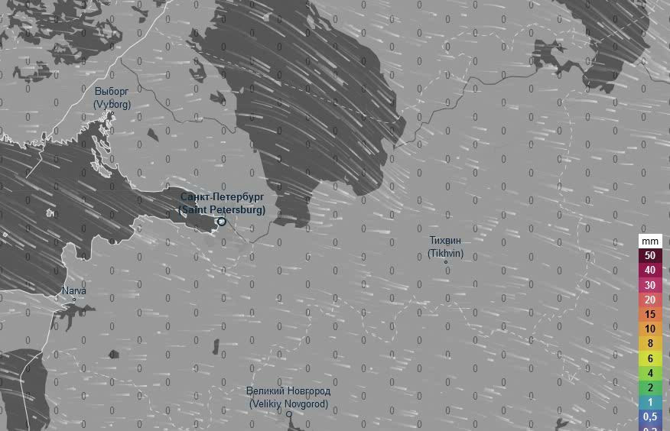


ПРОГНОЗ ВЫПАДЕНИЯ ОСАДКОВ НА ТЕРРИТОРИИ ЛЕНИНГРАДСКОЙ ОБЛАСТИ (ИР «Ventusky»)
(на 09.11.2020)
Выборг
Подпорожье
Санкт-Петербург
Тихвин
Гатчина
Великий Новгород

Slide 2

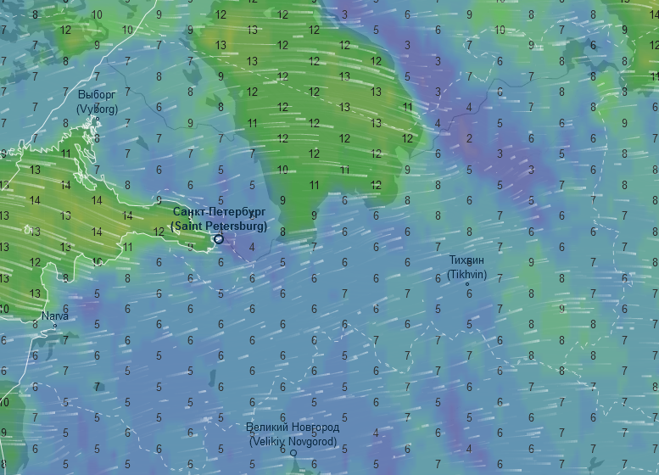
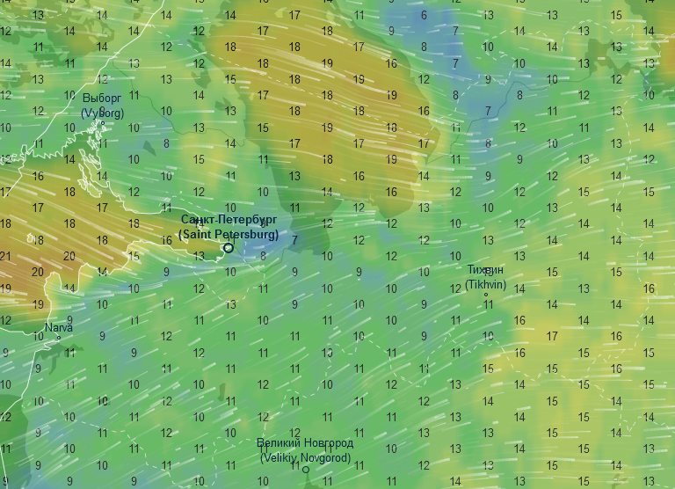
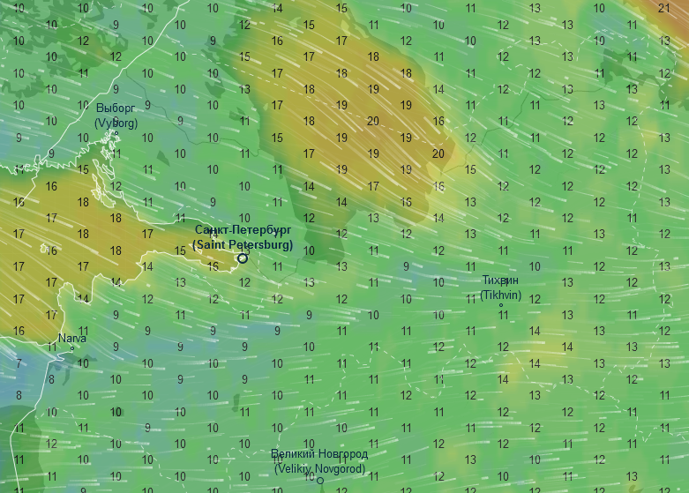
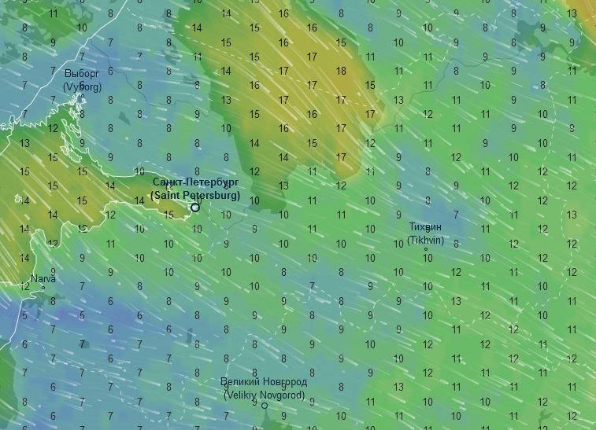
ПРОГНОЗ ВЕТРОВОЙ НАГРУЗКИ НА ТЕРРИТОРИИ ЛЕНИНГРАДСКОЙ ОБЛАСТИ (ИР «Ventusky»)
(на 09.11.2020)
06.00 09.11.2020
12.00 09.11.2020
Выборг
Выборг
Санкт-Петербург
Санкт-Петербург
Тихвин
Тихвин
Великий Новгород
Великий Новгород
18.00 09.11.2020
24.00 09.11.2020
Выборг
Выборг
Санкт-Петербург
Санкт-Петербург
Тихвин
Тихвин
Великий Новгород
Великий Новгород

Slide 3
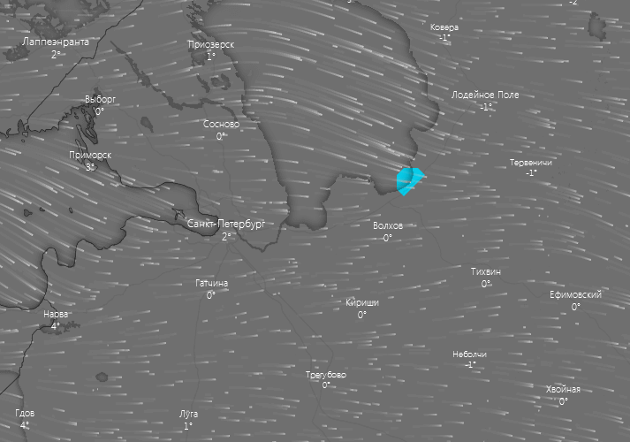
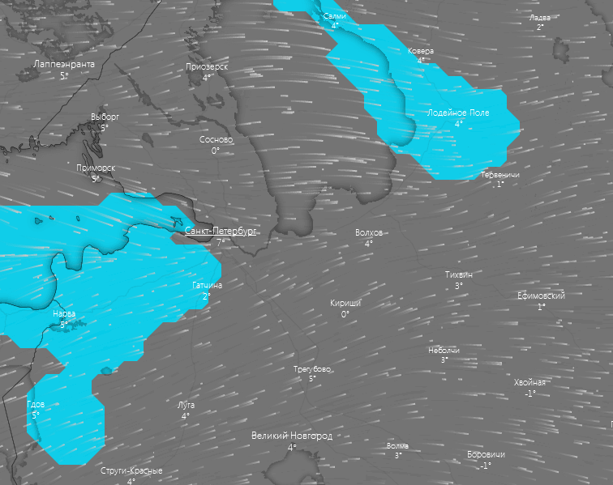
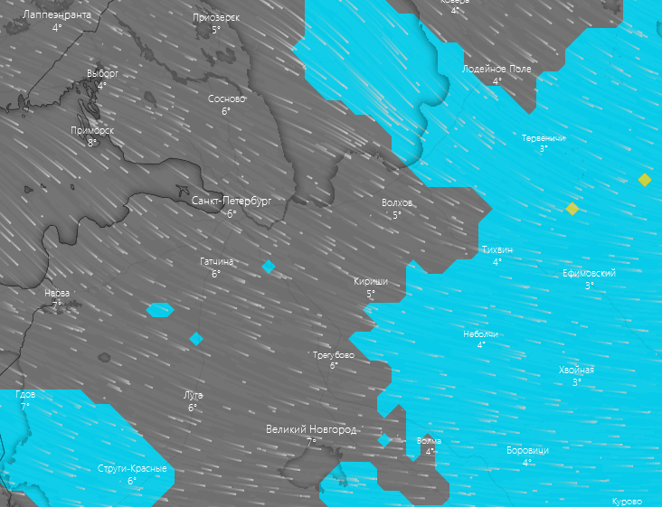
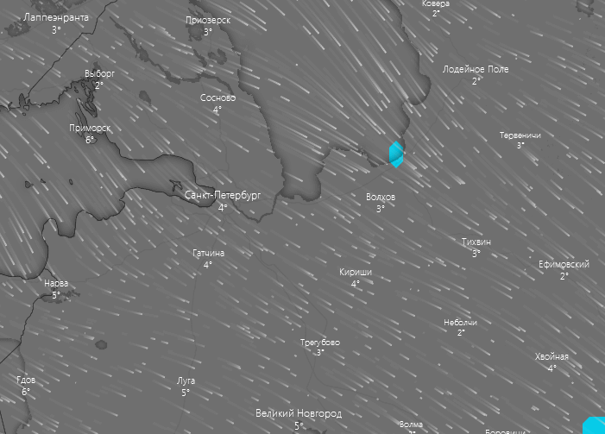
ПРОГНОЗ ВЫПАДЕНИЯ ОСАДКОВ (тип осадков) НА ТЕРРИТОРИИ ЛЕНИНГРАДСКОЙ ОБЛАСТИ
(на 09.11.2020)
06.00 09.11.2020
12.00 09.11.2020
Выборг
Выборг
Санкт-Петербург
Санкт-Петербург
Тихвин
Тихвин
Великий Новгород
18.00 09.11.2020
24.00 09.11.2020
Выборг
Выборг
Санкт-Петербург
Санкт-Петербург
Тихвин
Тихвин
Великий Новгород
Великий Новгород

Slide 4
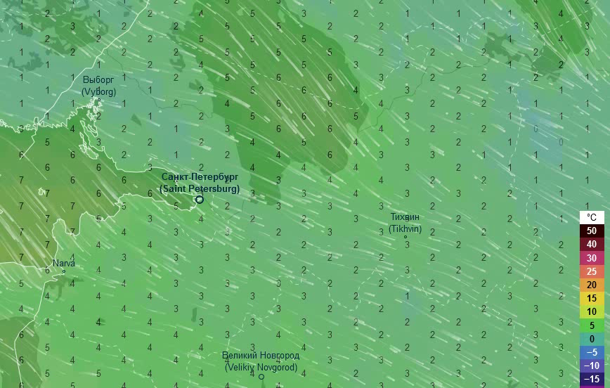

ПРОГНОЗ ТЕМПЕРАТУР НА ТЕРРИТОРИИ ЛЕНИНГРАДСКОЙ ОБЛАСТИ (ИР «Ventusky»)
(на 09.11.2020)
Выборг
Подпорожье
Санкт-Петербург
Тихвин
Гатчина
Великий Новгород

Slide 5
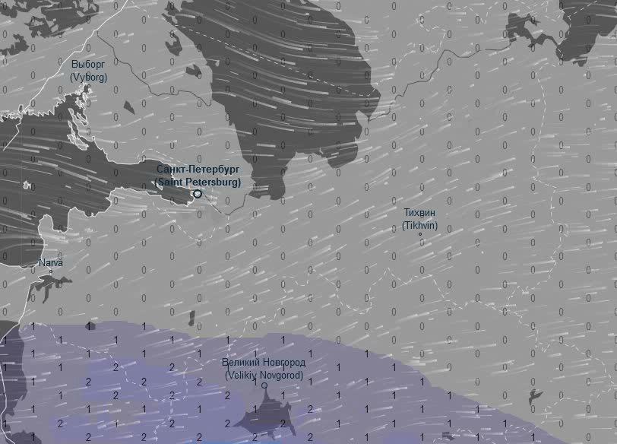
ПРОГНОЗ СУММАРНЫХ ОСАДКОВ НА ТЕРРИТОРИИ ЛЕНИНГРАДСКОЙ ОБЛАСТИ (ИР «Ventusky»)
(на 09.11.2020)
Выборг
Подпорожье
Санкт-Петербург
Тихвин
Гатчина
Великий Новгород

Slide 6
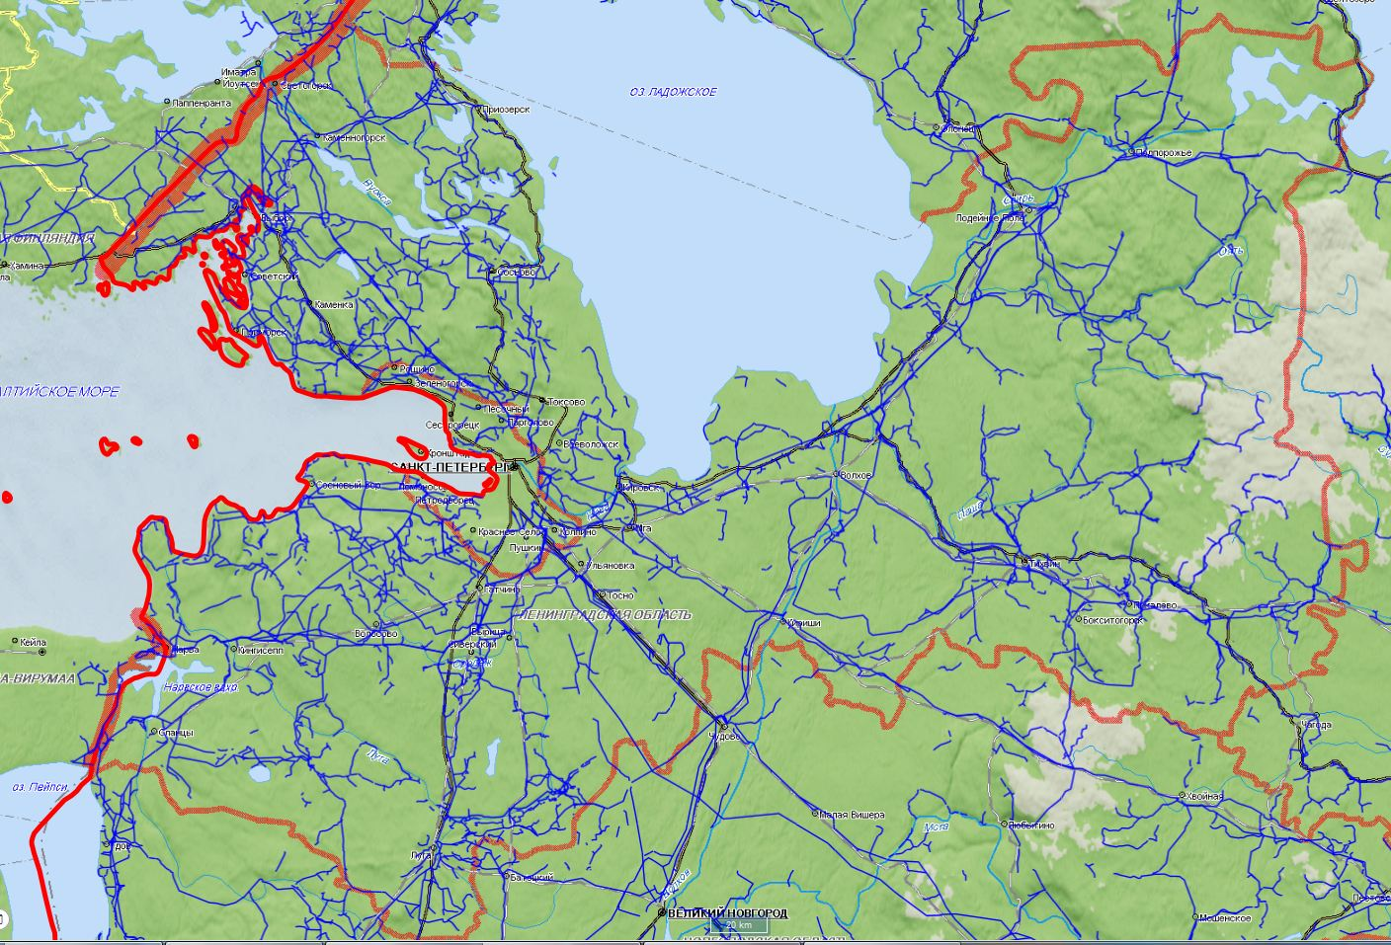
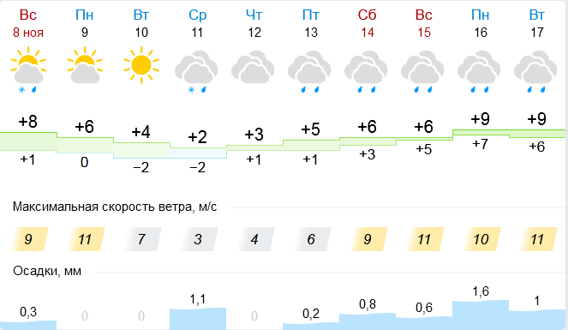
ИНФОРМАЦИОННЫЕ МАТЕРИАЛЫ РИСКУ НАРУШЕНИЯ ЭЛЕКТРОСНАБЖЕНИЯ НА ТЕРРИТОРИИ
ЛЕНИНГРАДСКОЙ ОБЛАСТИ (НА 09.11.2020)
Прогноз метеоявлений
Район | ОГ | Силы и средства |  | Режим ф-ия
 |  | чел. | ед. техн.
Бокситогорский | 1 | 340 | 120 | ПГ
Волосовский | 1 | 320 | 110 | ПГ
Волховский | 1 | 390 | 160 | ПГ
Всеволожский | 1 | 400 | 100 | ПГ
Выборгский | 1 | 420 | 120 | ПГ
Гатчинский | 1 | 380 | 110 | ПГ
Кингисеппский | 1 | 320 | 105 | ПГ
Киришский | 1 | 340 | 102 | ПГ
Кировский | 1 | 320 | 107 | ПГ
Лодейнопольский | 1 | 312 | 120 | ПГ
Ломоносовский | 0 | 310 | 98 | ПГ
Лужский | 1 | 340 | 102 | ПГ
Подпорожский | 1 | 350 | 106 | ПГ
Приозерский | 1 | 320 | 119 | ПГ
Сланцевский | 1 | 345 | 128 | ПГ
Тихвинский | 1 | 320 | 124 | ПГ
Тосненский | 1 | 308 | 162 | ПГ
Сосновоборский ГО | 1 | 310 | 105 | ПГ
Итог | 17 | 6145 | 2098 | -
Приозерский р-н
Подпорожский р-н
1
17
1
17
1581,82/348
Лодейнопольский р-н
1233/218
15425/61702
1
17
7231/28924
Выборгский р-н
70%
889,73/171
70%
0
17
Всеволожский р-н
7229/28916
6428,96/386
1
17
70%
50309/171239
1458,15/493
68%
88680/354723
Волховский р-н
Тихвинский р-н
1
17
1
17
Ломоносовский р-н
65%
1463/276
10
22543/90174
1617,185/339
1
Кировский р-н
17476/69905
Бокситогорский р-н
Кингисеппский р-н
1053,9/252
1
17
70%
1
17
17962/71850
70%
1
17
4759/306
1617,185/339
1599/217
65%
Гатчинский р-н
26424/105698
Киришский р-н
19709/78839
Волосовский р-н
1
17
1
17
12504/50019
Тосненский р-н
65%
1613/270
70%
65%
0
17
7290/1588
10
17
1217/170
61063/24425
1355,9/292
15614/62456
Условные обозначения
Сланцевский р-н
12918/51675
65%
32440/129761
70%
1
17
65%
- прогноз нарушения ЛЭП
70%
1290/250
Лужский р-н
- линии электропередач 110 кВт
10697/42791
1
17
Силы и средства спланированные для ликвидации последствий прохождения комплекса неблагоприятных метеоявлений на территории Ленинградской области
№ | Субъект | РСЧС |  |  |  |  | МЧС России
 |  | Личный состав | Техника | из них от МРСК для восстановления энергоснабжения |  |  | Личный состав | Техника
 |  |  |  | Количество бригад | Личный состав | Техника
СЕВЕРО-ЗАПАДНЫЙ ФЕДЕРАЛЬНЫЙ ОКРУГ
1 | Ленинградская область | 6145 | 2098 | 295 | 1182 | 411 | 385 | 171
Итого за субъекты СЗФО |  | 6145 | 2098 | 295 | 1182 | 411 | 385 | 171
68%
1260/240
321/20
- протяженность ЛЭП/ТП (шт.)
18219/72879
- кол-во домов /населения
14:00 08.11.2020
исп. ЦУКС ГУ МЧС по Ленинградской области
АРМ № 9 Михеева В.В.
тел. 3930-1251
использовались: АИУС РСЧС
70%
159/10
60%
- износ электроэнергетических систем
Тымовский
- муниципальное образование

Slide 7
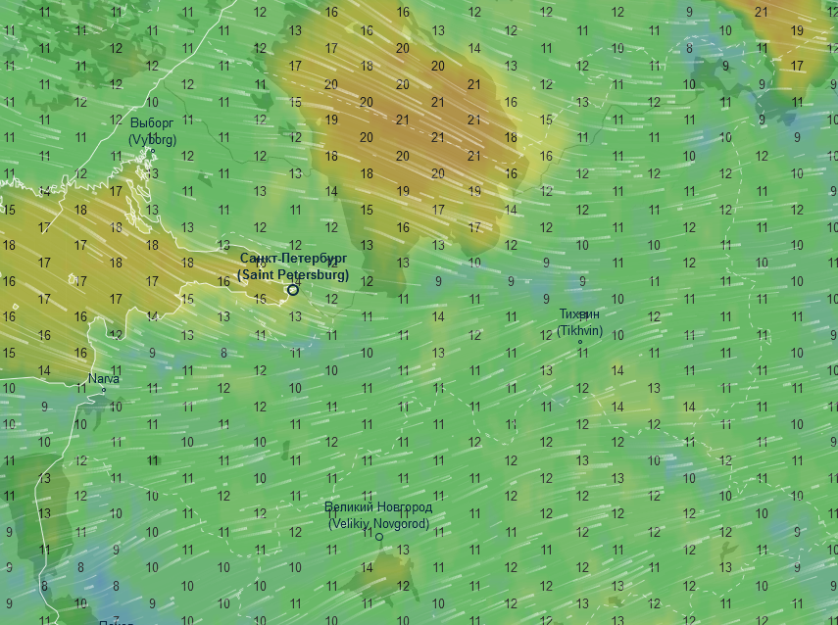
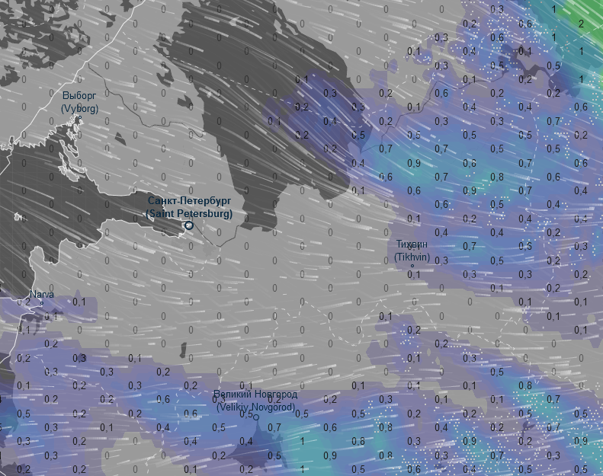
ПРОГНОЗ ПРОХОЖДЕНИЯ НЕБЛАГОПРИЯТНЫХ ЯВЛЕНИЙ ПО ТЕРРИТОРИИ
ЛЕНИНГРАДСКОЙ ОБЛАСТИ (НА 09.11.2020)
ПРОГНОЗ ПОРЫВОВ ВЕТРА 09.11.2020
ПРОГНОЗ ВЫПАДЕНИЯ ОСАДКОВ
09.11.2020
Ленинградская область Прогноз по нарушению энергоснабжения
Районов и ГО, шт. | 3
Населенных пунктов, шт. | 422
Жилых домов, шт. | 12190
Населения, чел. | 168700
По прогнозу ФГБУ "Северо-Западное УГМС":
9 ноября местами на территории Ленинградской области порывы ветра 15-17 м/с.
Силы и средства спланированные для ликвидации последствий прохождения комплекса неблагоприятных метеоявлений на территории Северо-Западного федерального округа
№ | Субъект | РСЧС |  |  |  |  | МЧС России |  | Дорожные службы
 |  | Личный состав | Техника | из них от МРСК для восстановления энергоснабжения |  |  | Личный состав | Техника | Личный состав | Техника
 |  |  |  | Количество бригад | Личный состав | Техника
СЕВЕРО-ЗАПАДНЫЙ ФЕДЕРАЛЬНЫЙ ОКРУГ
2 | Ленинградская область | 6145 | 2098 | 295 | 1182 | 411 | 385 | 411 | 385 | 411
Итого за субъекты СЗФО |  | 6145 | 2098 | 295 | 1182 | 411 | 385 | 411 | 385 | 411
Прогноз метеоявлений
14:00 08.11.2020
исп. ЦУКС ГУ МЧС по Ленинградской области
АРМ № 9 Михеева В.В.
тел. 3930-1251
использовались: АИУС РСЧС

